Slide 1
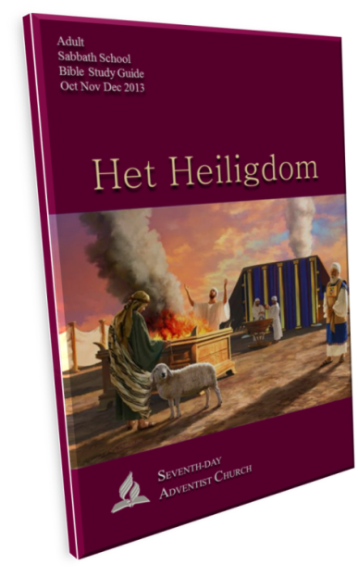
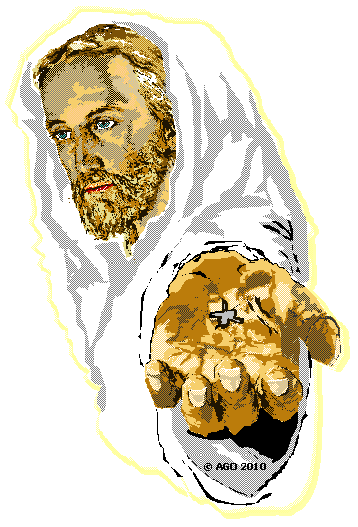
Zevende –Dags – Adventisten
SABBAT SCHOOL
Het Hemels Heiligdom
“De woonplaats van God...”
Een gezegende Sabbat
SABBAT 26 OKTOBER 2013

Slide 2
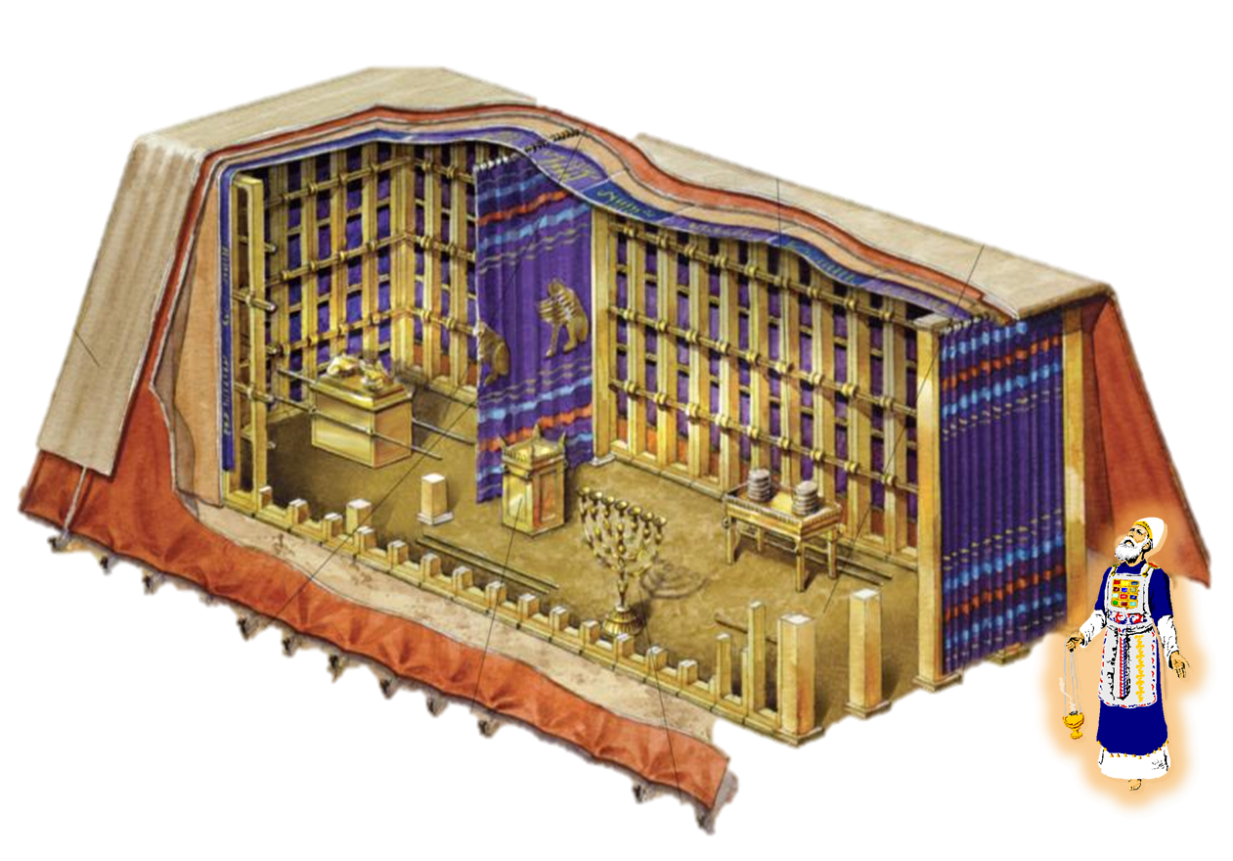
Het HEILIGDOM Leren van het Heiligdom
Leren van het Heiligdom
Les 4 : 19 Oktober 19 – 25 Oktober 2013

Slide 3
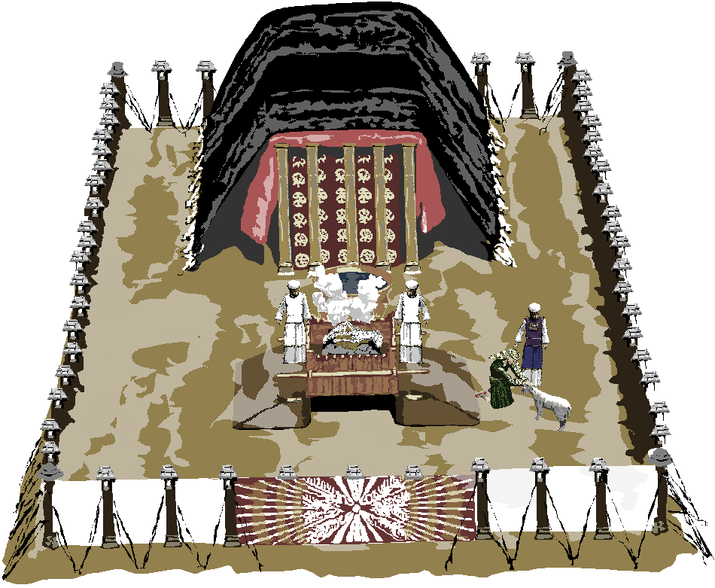
Het HEILIGDOM Leren van het Heiligdom
Leren van het Heiligdom
Deze week willen we ons concentreren op belangrijkste voorwerpen uit het aardse Heiligdom.
De Heiligdomsleer zal later aan de orde komen.
KERNTEKST: “ ‘De Israëlieten moeten een heiligdom voor mij maken, zodat ik temidden van hen kan wonen’ (Exodus 25:8).
Les 4 : 19 Oktober 19 – 25 Oktober 2013

Slide 4
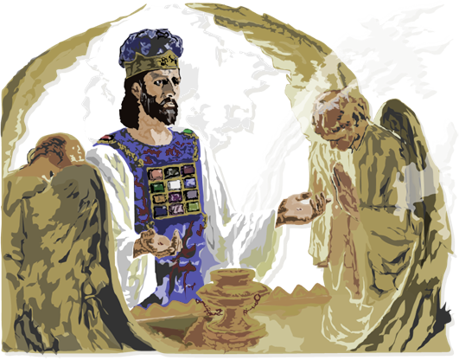
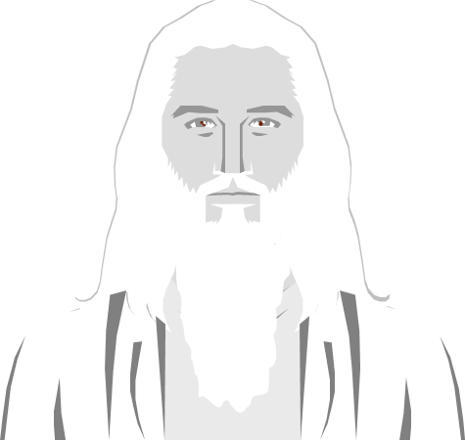
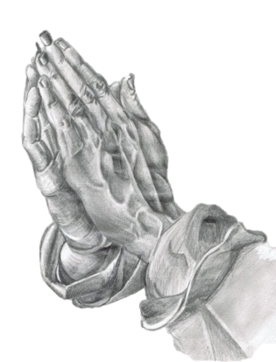
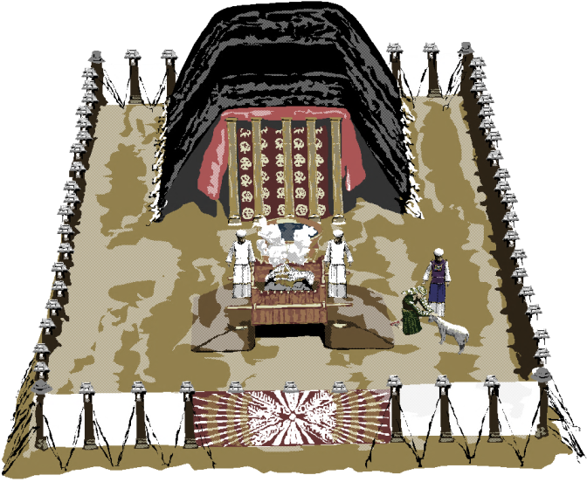
Het HEILIGDOM Leren van het Heiligdom
Leren van het Heiligdom
Plaats van Gods aanwezigheid
Wat was volgens Exodus 25:8 het doel van het aardse heiligdom in de woestijn? Welke verbazingwekkende waarheid leert dit ons over de liefde die God voor ons heeft?
Les 4 : Zondag – 20 Oktober

Slide 5
Het HEILIGDOM Leren van het Heiligdom
Leren van het Heiligdom
“Jullie moeten heilig zijn”
‘neem dan de zalfolie en zalf de tabernakel en alles wat daarin staat, om de tabernakel met al haar toebehoren te wijden, zodat hij heilig is. Zalf ook het brandofferaltaar met alle bijbehorende voorwerpen om het te wijden, zodat het allerheiligst is’
(Exodus 40:9,10).
Les 4 : Maandag – 21 Oktober

Slide 6
Het HEILIGDOM Leren van het Heiligdom
Leren van het Heiligdom
“Jullie moeten heilig zijn”
Exodus 40:9,10 laat ons zien dat het heiligdom als ‘heilig’ moest worden beschouwd. het basisbegrip van heiligheid is dat iets afgescheiden en uniek is, in combinatie met een toebehoren aan God.
Les 4 : Maandag – 21 Oktober

Slide 7
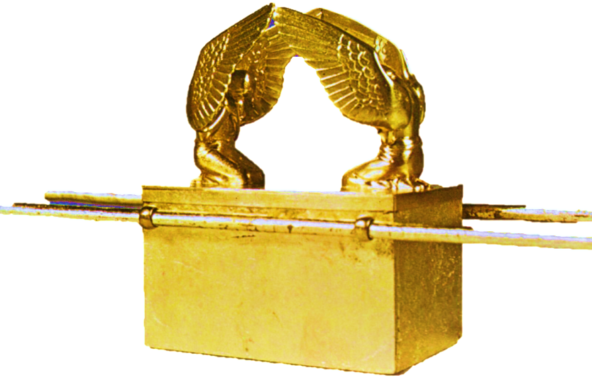
Het HEILIGDOM Leren van het Heiligdom
Leren van het Heiligdom
Voorwerpen
uit het
Heiligdom
Van alle voorwerpen in het heiligdom was de ark van het verbond het ultieme symbool van Gods tegenwoordigheid en heiligheid. De naam verwijst naar de twee stenen tafelen met daarop de wet, die ‘de twee platen met de verbondstekst’ wordt genoemd
Les 4 : Dinsdag – 22 Oktober

Slide 8
Het HEILIGDOM Leren van het Heiligdom
Leren van het Heiligdom
Voorwerpen
uit het
Heiligdom
De ark staat op de plek waar, een keer per jaar, op
De Grote Verzoendag
(Yom kippoer
in het hebreeuws)
verzoening werd gedaan
voor het volk
en het heiligdom.
Les 4 : Dinsdag – 22 Oktober

Slide 9
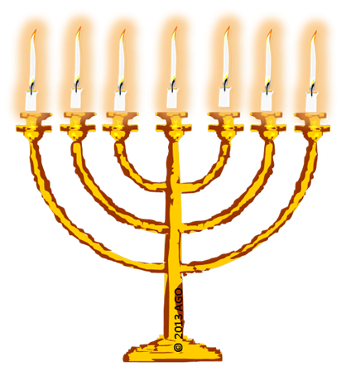
Het HEILIGDOM Leren van het Heiligdom
Leren van het Heiligdom
Voorwerpen
uit het
Heiligdom
In het heilige, het eerste deel van de tabernakel, zorgde de
Zevenarmige Kandelaar
voor een eeuwig
brandend licht…
Les 4 : Dinsdag – 22 Oktober

Slide 10
Het HEILIGDOM Leren van het Heiligdom
Leren van het Heiligdom
Voorwerpen
uit het
Heiligdom
..en het Wierookaltaar produceerde de beschermende rook
die de aanwezigheid
van God verborg voor
de priester.
Les 4 : Dinsdag – 22 Oktober

Slide 11
Het HEILIGDOM Leren van het Heiligdom
Leren van het Heiligdom
Voorwerpen
uit het
Heiligdom
Op de Tafel voor de Toonbroden werden twaalf broden geplaatst, als symbool voor de twaalf stammen van israël.
Les 4 : Dinsdag – 22 Oktober

Slide 12
Het HEILIGDOM Leren van het Heiligdom
Leren van het Heiligdom
Het centrum
van
activiteiten
Het heiligdom was het ideologische centrum van ruwweg alle activiteiten in Israël.
Godsdienst was niet een deel van het leven van de gelovige, niet eens een groot
deel; het was het leven.
Wat zegt dit ons over de rol die ons geloof ook in onze
eigen levens zou moeten spelen?
Les 4 : Woensdag – 23 Oktober

Slide 13
Het HEILIGDOM Leren van het Heiligdom
Leren van het Heiligdom
“Totdat ik
Gods
Heiligdom binnenging”
Lees aandachtig
de volgende Psalmen :
Psalm 23
De Heer is mijn Herder...
Psalm 27
De Heer is mijn licht…
Psalm 73
God is goed voor Israel,
Les 4 : Donderdag - 24 Oktober

Slide 14
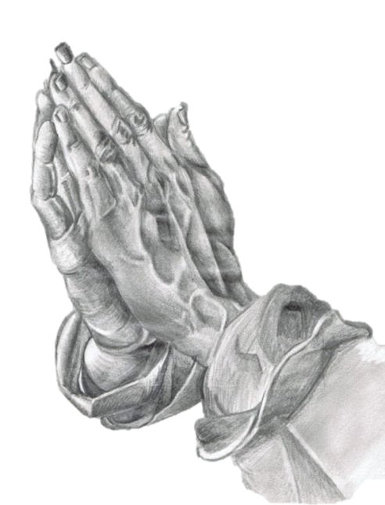
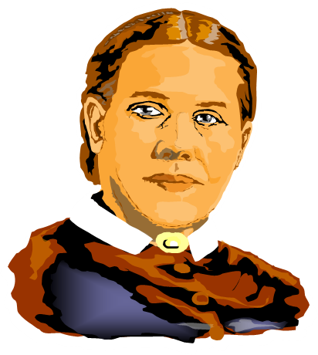
Het HEILIGDOM Leren van het Heiligdom
Leren van het Heiligdom
Voor verdere studie :
Ellen G. White,
“Het Heiligdom en
de Heiligdomsleer”
pp. 308, in Patriarchen en Propheten.
“Voor de bouw van het
heiligdom waren grote en
kostbare voorbereidingen
noodzakelijk…
Les 4 : Vrijdag – 25 Oktober

Slide 15
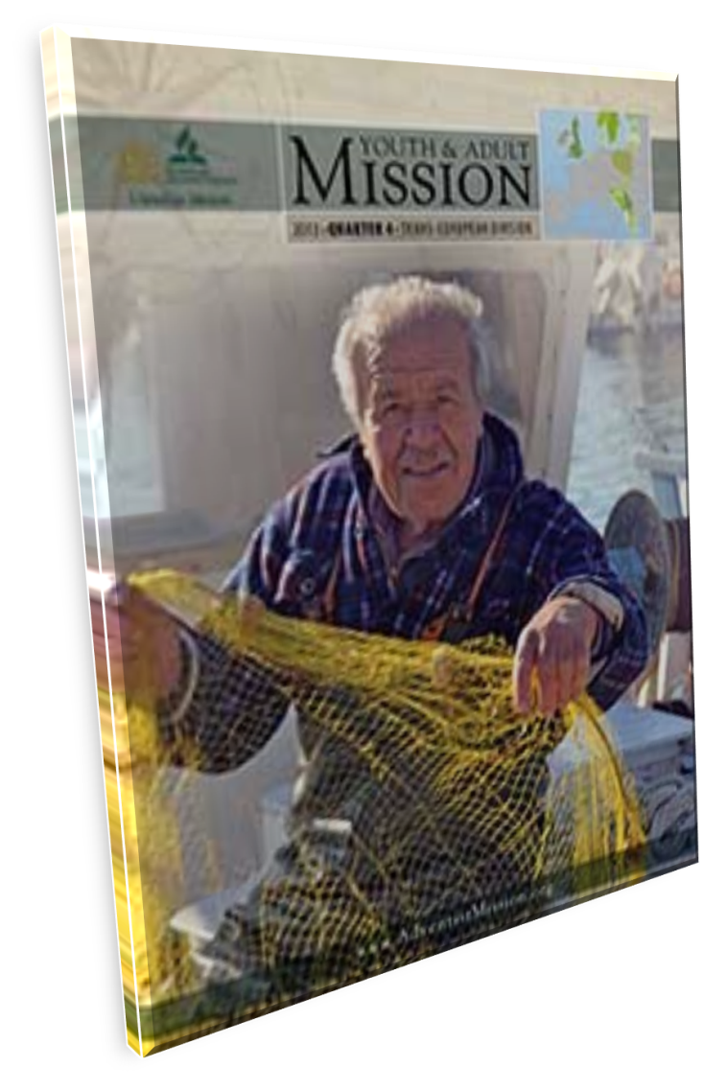
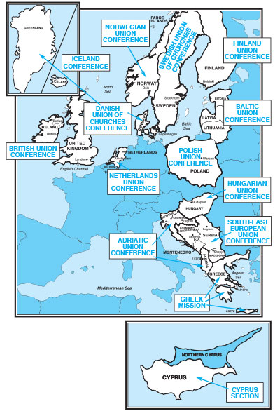
Zevende –Dags – Adventisten
SABBAT SCHOOL
SABBAT 26 OKTOBER 2013

Slide 16
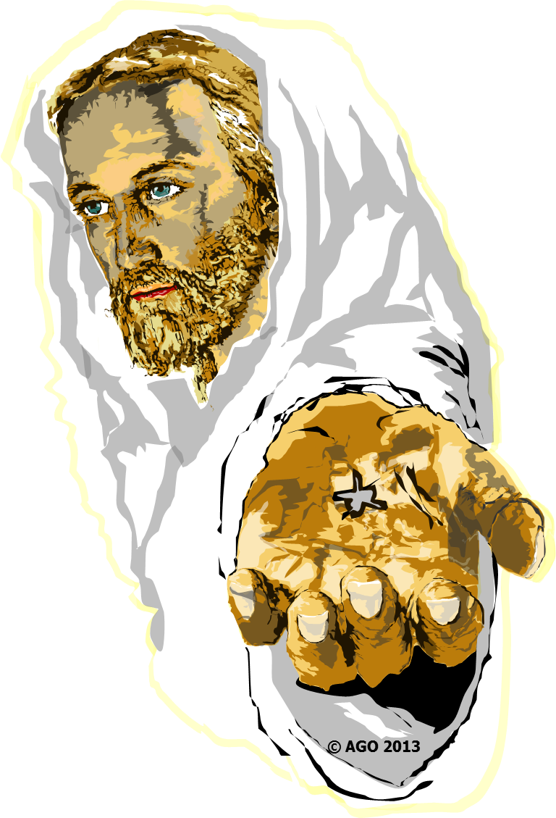
Zevende –Dags – Adventisten
SABBAT SCHOOL
4e Kwartaal 2013
LES 4
Een Gezegende Sabbat

